Slide 1
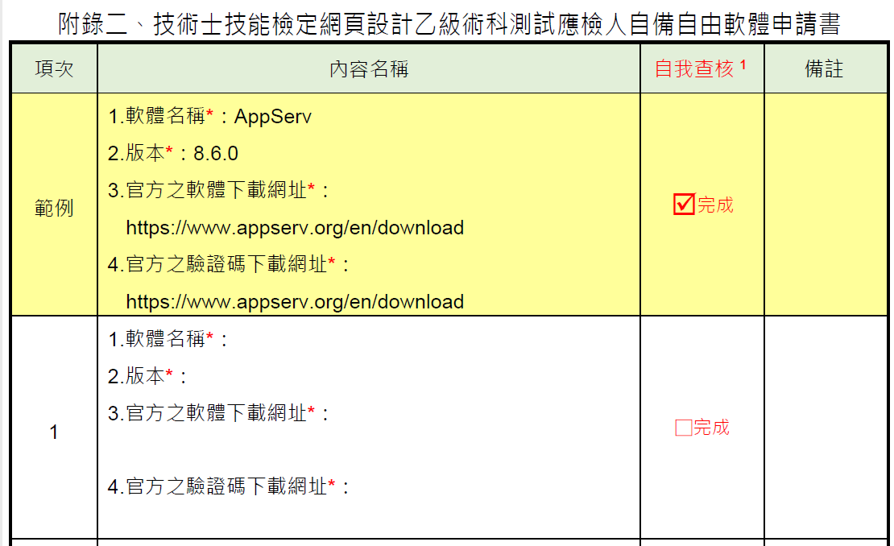
技術士技能檢定網頁設計術科測試應檢人自備自由軟體之驗證參考流程
步驟一：準備資料與軟體
應檢人
術科測試辦理單位
取得自由軟體檔案。
取得產生驗證碼之工具軟體：
(1)選擇自己熟悉的軟體；或 (2)參考使用 HashMyFiles 軟體，下載可參考《影片一》 (網址：http://www.nirsoft.net) 。
應檢人寄來之光碟資料及軟體：(1)自備自由軟體申請書(如下圖)；(2)自由軟體檔案。
取得產生驗證碼之工具軟體：
(1)選擇自己熟悉的軟體；或 (2)參考使用 HashMyFiles 軟體，下載可參考《影片一》 (網址：http://www.nirsoft.net) 。

Slide 2
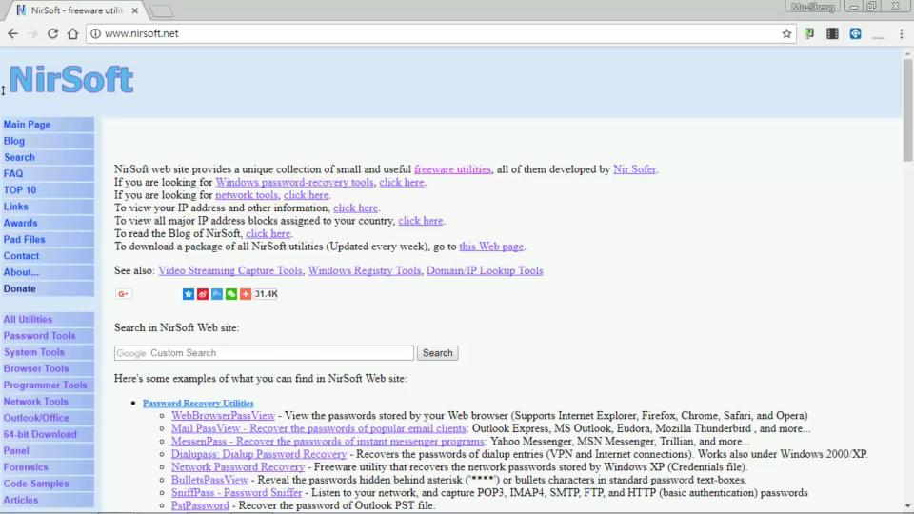
影片一

Slide 3
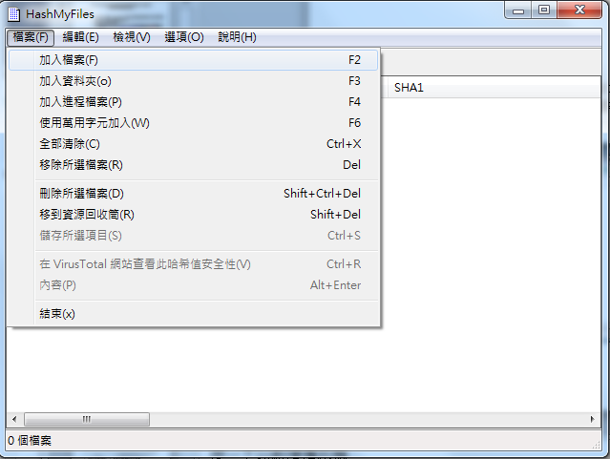
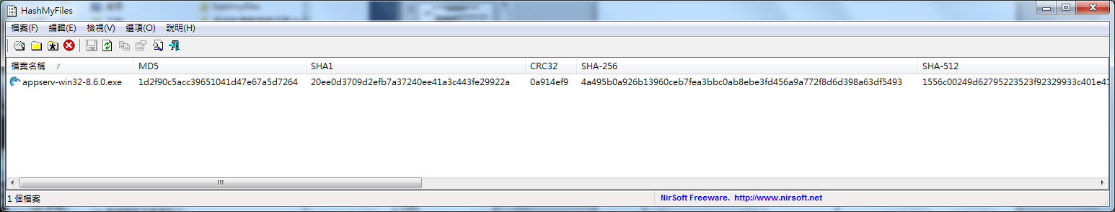
步驟二：產生驗證碼
啟動產生驗證碼之工具軟體 ，以HashMyFiles軟體為例。
加入欲驗證之自由軟體檔案，產出驗證碼，如下圖所示或參考《影片二》 。

Slide 4
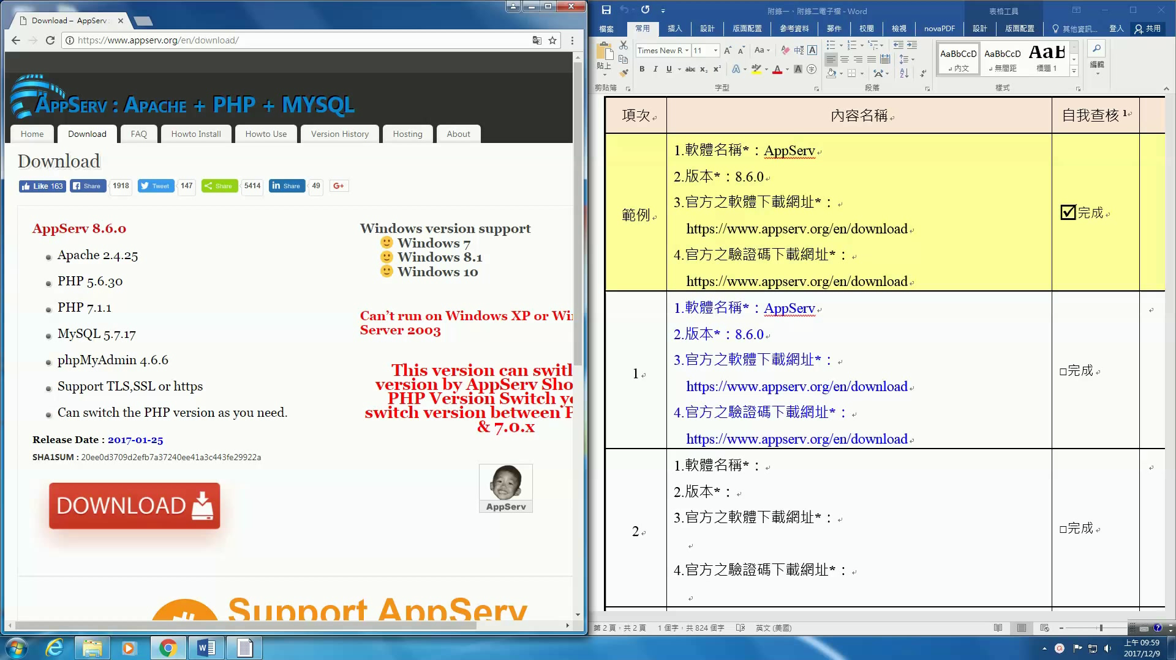
影片二

Slide 5
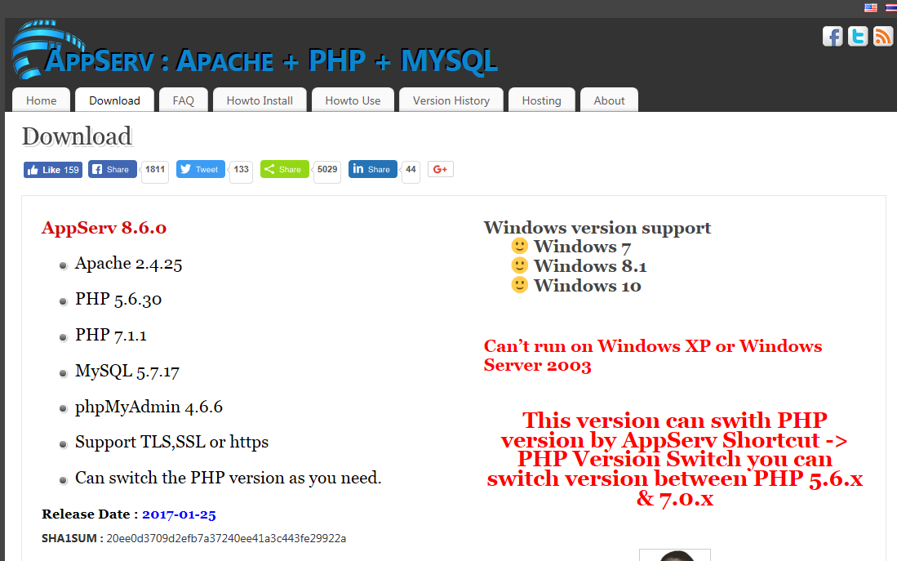
步驟三：取得官方網站所提供自由軟體之驗證碼
依據申請書中「官方之驗證碼下載網址」確認軟體名稱、版本，並取得驗證碼。
（以AppServ為例）

Slide 6
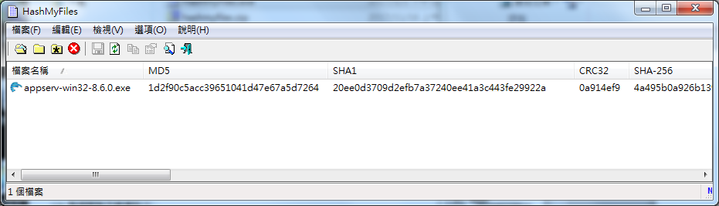
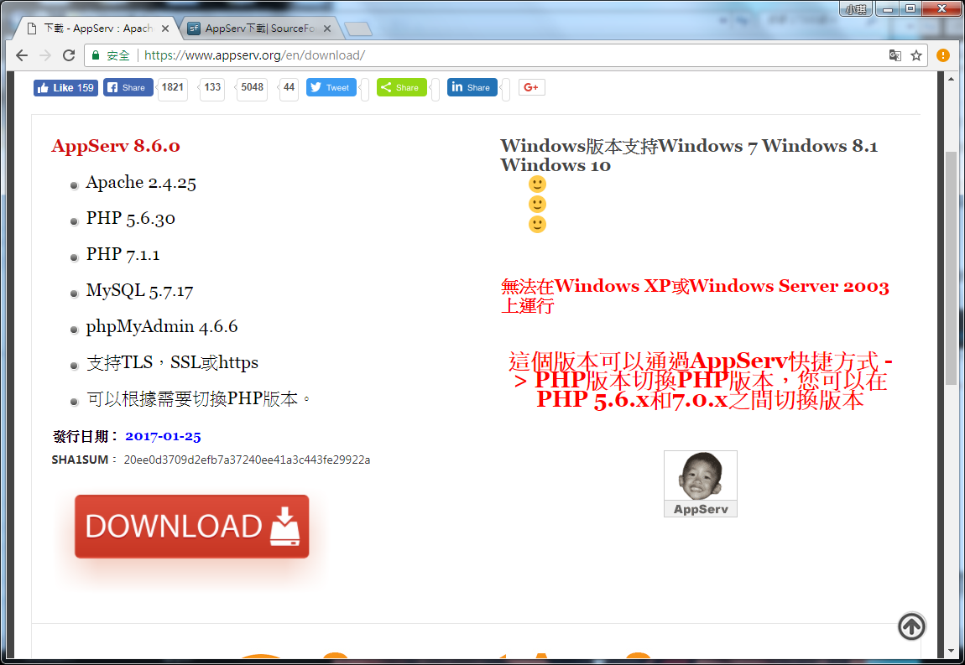
步驟四：驗證碼比對
應檢人光碟內之軟體產出驗證碼
官方網站所提供自由軟體之驗證碼
1.比對兩組自由軟體驗證碼。若一致時，應檢人准予使用；若不一致時，應檢人不得使用。
2.術科測試辦理單位：通知應檢人檢核結果，並建立「應檢人自備軟體清冊」於測試當日供監評人員確認。
PS：
產出多種驗證碼，如：MD5、SHA1、CRC32、SHA-256…等，僅需比對其中一種與官方網站提供的驗證碼相同即可(如：本次示範軟體官網提供的為 SHA1)。
比對方式：(1)直接目視比對，或 (2)軟體(如：EXCEL)比對。其實目視法也很簡單，通常1個字元錯，後面就會全部不同，不會只有1個字元不同。

Slide 7
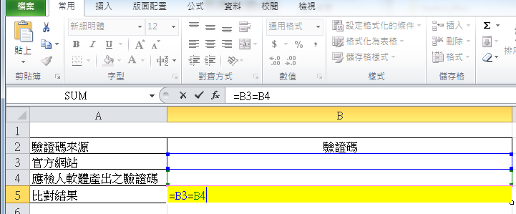
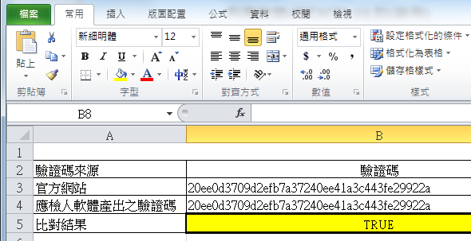
範例：利用軟體(如：EXCEL)比對
輸入比對公式
比對相同顯示TRUE，不同則顯示FALSE (注意不要不小心將空格填入驗證碼中)

